Slide 1

HIPÓTESIS DE INVESTIGACIÓN, TIPOS
DE ENSAYOS CLÍNICOS Y PROTOCOLO DE INVESTIGACIÓN
Carolina Isnardi
Reumatóloga
Miembro de la Unidad de Investigación de la SAR - Coordinadora de SAR-COVID, SAR-CoVAC, BIOBADASAR
Coordinadora de Pro&Pub - GLADEL
Médica reumatóloga en el Centro Traumatológico Bariloche

Slide 2
Conflictos de interés
Ninguno para esta charla

Slide 3
OBSERVACIÓN Y REVISIÓN DE LA LITERATURA
Consiste en encontrar el tema relevante que se quiere observar o comprender y merece ser objeto de investigación para recoger datos de la realidad.
Realizar una revisión exhaustiva de la literatura científica existente para comprender el estado actual del conocimiento en el área de interés.
Identificar la brecha en el conocimiento que el estudio pretende abordar y justificar la importancia de la investigación propuesta.
PREGUNTA DE INVESTIGACIÓN
A partir de los datos recopilados durante la etapa de la observación el investigador planteará la pregunta o cuestión que quiere resolver.
Rothman KJ, et al. Modern Epidemiology. 4th edition. Cap 2

Slide 4
DESARROLLO DE HIPÓTESIS DE INVESTIGACIÓN (HI)
Realizar una suposición de respuesta a los interrogantes o soluciones a las preguntas que plantea la realidad, susceptible de verificación, confirmándose o refutándose, mediante la investigación científica.
Rothman KJ, et al. Modern Epidemiology. 4th edition. Cap 2
Icart Isern MT, et al. Aten Primaria. 1998;21(3):172-8

Slide 5
Basada en el conocimiento previo
Declarativa y específica: afirmación clara y específica
Relación entre variables: debe implicar una relación entre variables, causal o asociación entre ellas.
Testable y falsable: formulada para que pueda ser sometida a pruebas empíricas. Un estudio válido y factible que permita recopilar datos que apoyen o refuten la hipótesis.
Relevante
EVALUACIÓN
DE PACIENTES
CHARLA CON
COLEGAS
?
HI
CUSOS,
CONGRESOS
LECTURA DE MATERIAL BIBLIOGRÁFICO
Rothman KJ, et al. Modern Epidemiology. 4th edition. Cap 2
Icart Isern MT, et al. Aten Primaria. 1998;21(3):172-8

Slide 6
FORMATO DE LA HIPÓTESIS DE INVESTIGACIÓN
VÍNCULO
VARIABLE/S INDEPENDIENTE/S O FACTOR/ES DE EXPOSICIÓN
VARIABLE/S DEPENDIENTE/S O EFECTO/S
Hipótesis Nula (H0): Es la afirmación de que no hay efecto o diferencia entre las variables estudiadas. Es el estado por defecto, el supuesto inicial que se intenta refutar. Se asume verdadera hasta que la evidencia muestral demuestre lo contrario. Generalmente se expresa con un signo de igualdad (=)
Hipótesis Alternativa (H1): Es la afirmación que contradice la hipótesis nula, planteando que sí existe un efecto, diferencia o relación entre las variables.
Puede expresar una diferencia direccional (mayor que > o menor que <) o una diferencia no direccional (diferente ≠).
Rothman KJ, et al. Modern Epidemiology. 4th edition. Cap 2
Icart Isern MT, et al. Aten Primaria. 1998;21(3):172-8

Slide 7
DISEÑO Y EJECUCIÓN DEL
ESTUDIO DE INVESTIGACIÓN
Seleccionar un diseño de estudio apropiado, coherente con la pregunta de investigación y los objetivos del estudio.
Determinar la población de estudio, los criterios de inclusión y exclusión, las variables a medir y las herramientas de recolección de datos.
Consideraciones éticas y consentimiento informado.

Slide 8
TIPOS DE ESTUDIOS CLÍNICOS
OBSERVACIONALES
EXPERIMENTALES
DESCRIPTIVOS
Ensayos clínicos
Ensayo de campo
Ensayo comunitario de intervención
Estudios ecológicos
Reporte de caso
Serie de casos
Transversal
ANALÍTICOS
Cohorte
Casos y controles
Rothman KJ, et al. Modern Epidemiology. 4th edition. Cap 6-8

Slide 9


VAMOS A JUGAR!
REGLAMENTO:
Se formarán 3 equipos de trabajo.
El objetivo es descifrar la frase a partir de pistas que podrán ganar durante el transcurso del juego.
Deberán completar las consignas en el tiempo asignado, de esta manera ganarán una pista por cada una realizada de manera correcta.
El equipo que complete la tarea primero y antes de finalizar el tiempo, recibirá una
Al finalizar las 5 tareas, el equipo que tenga , puede robarle una pista a un equipo rival.

Slide 10
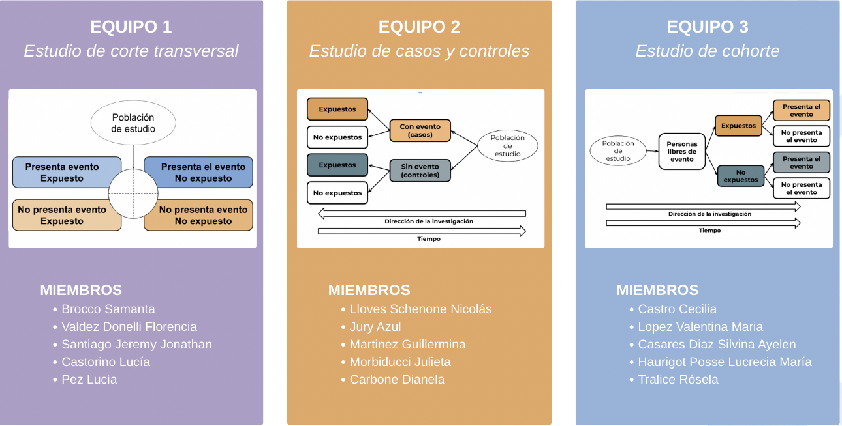
EQUIPOS DE TRABAJO

Slide 11
ESTÁN EN CONSULTORIO Y RECIBEN A ESTA PACIENTE:
Paciente de 39 años con diagnóstico de enfermedad psoriásica con compromiso cutáneo en placas, ungueal y articular periférico poliarticular. Tiene la enfermedad cutánea hace 10 años y articular hace 5 años.
Tratamiento actual: metotrexato 15 mg/semana, ácido fólico 5 mg/semana
Actividad de la enfermedad: NAI 4, NAD 4, sin dactilitis, 2 puntos de entesis positivos, sin dolor lumbar inflamatorio. Psoriasis en placas en codos, pierna y cuero cabelludo. BSA 4%. PCR 8.4 mg/L. Dolor (EVN) 50 mm. PGA (EVN) 60 mm. DAPSA 20 (actividad moderada).
La paciente comenta que debido al dolor no ha podido trabajar y le pregunta si esto es normal en personas que, como ella, padecen esta enfermedad.

Slide 12
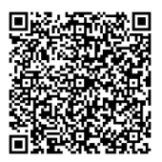
EMPECEMOS:
https://www.canva.com/design/DAGovs01Z4E/IUGrNMkFMOdzCknGgtCoJg/edit?utm_content=DAGovs01Z4E&utm_campaign=designshare&utm_medium=link2&utm_source=sharebutton

Slide 13
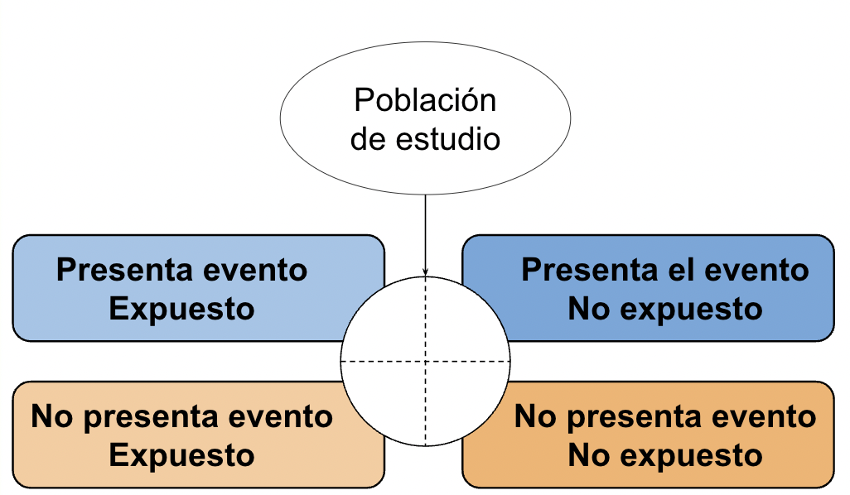
ESTUDIO DE CORTE TRANSVERSAL
CARACTERÍSTICAS
Observación de una población en un tiempo determinado.
Permite estimar prevalencia del evento de interés y la prevalencia relativa.
Ventajas:
  Rápido
  Bajo costo
  Puede aportar datos para luego llevar a cabo un estudio de cohorte
Desventaja:
  Solo considera un momento de tiempo
Rothman KJ, et al. Modern Epidemiology. 4th edition. Cap 6-8

Slide 14
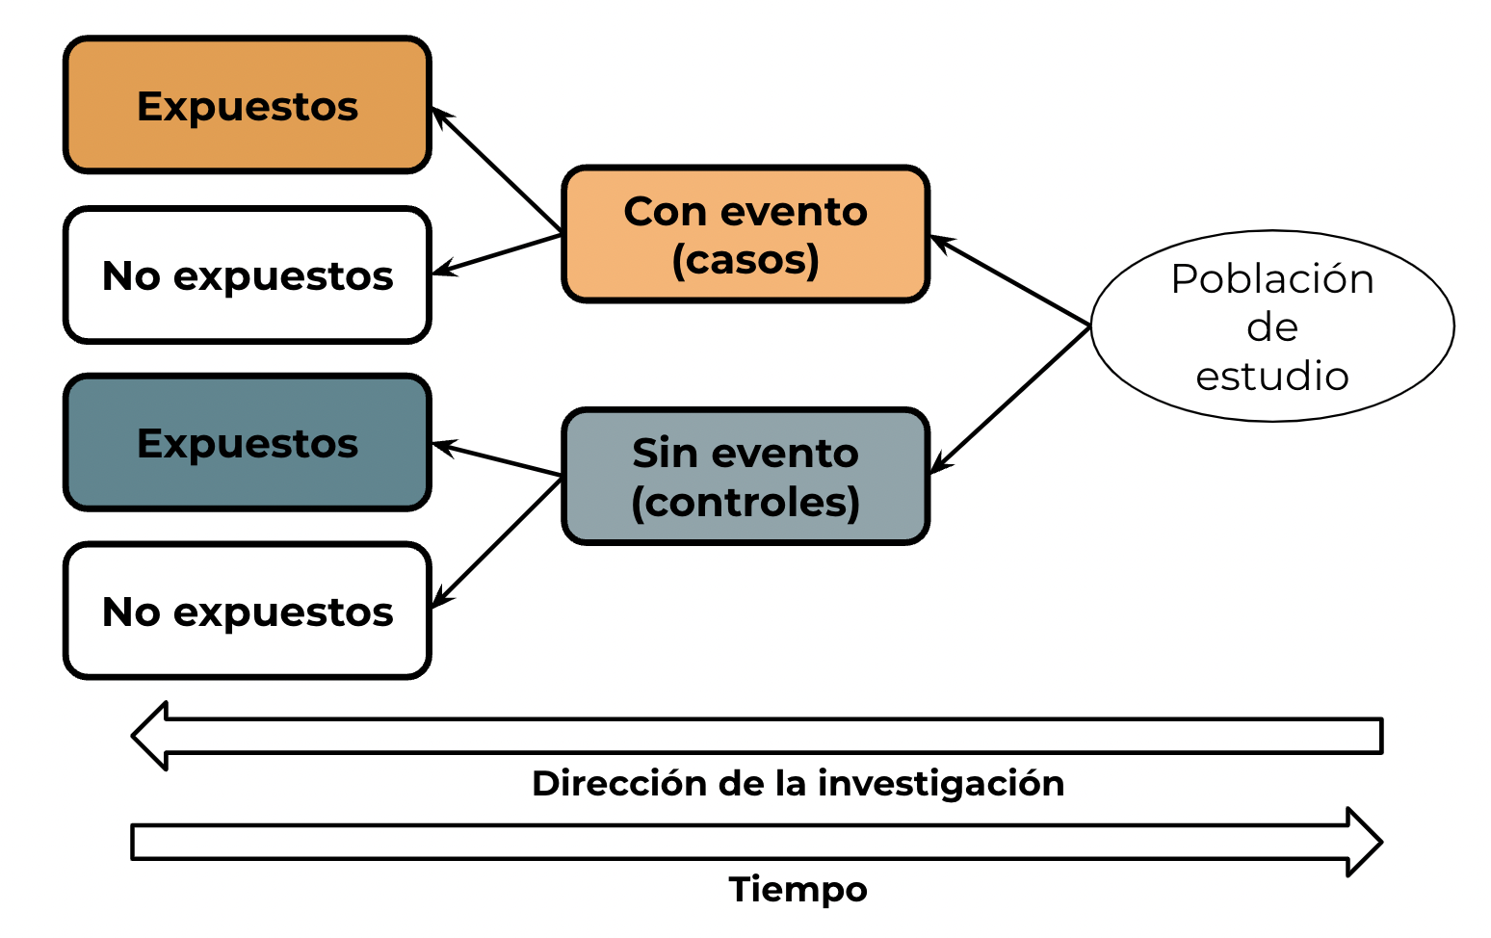
ESTUDIO DE CASOS Y CONTROLES
CARACTERÍSTICAS
Población estudiada: Sujetos que hayan presentado el evento + grupo control sin evento.
La exposición se evalúa retrospectivamente en sujetos seleccionados en función de la presentación del evento.
Permite estimar la Razón de Odds del evento de interés, dado que la población de estudio se selecciona a partir de individuos que ya han desarrollado el evento.
Limitación: costos
Rothman KJ, et al. Modern Epidemiology. 4th edition. Cap 6-8

Slide 15
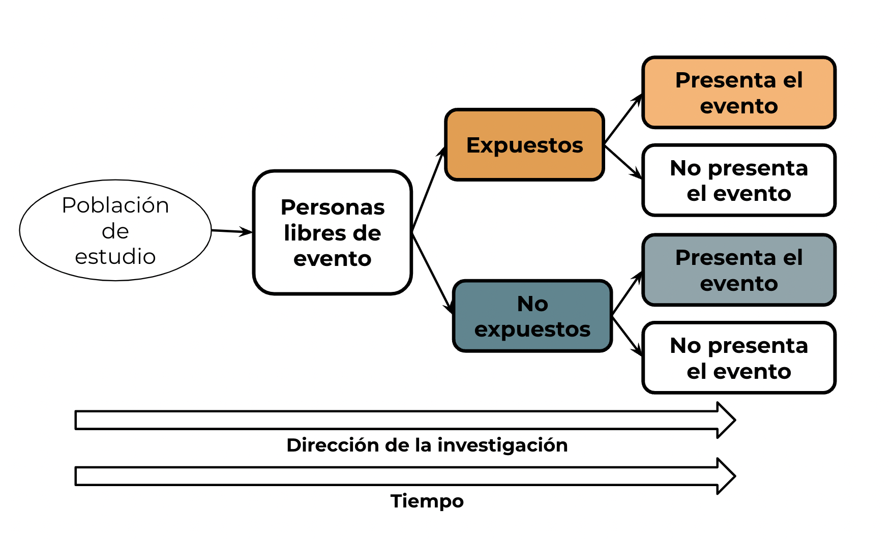
ESTUDIO DE COHORTE
CARACTERÍSTICAS
Población estudiada: Sujetos que no hayan presentado el evento
Seguimiento de una población durante un periodo de tiempo.
Permite estimar incidencia del evento de interés, dado que la población se encuentra libre de la misma al momento de la inclusión.
Permite determinar si existe asociación entre un supuesto factor de riesgo y el evento de interés.
Limitaciones: costos, tiempo.
Pueden ser prospectivos o retrospectivos
Rothman KJ, et al. Modern Epidemiology. 4th edition. Cap 6-8

Slide 16

ESCRITURA Y PRESENTACIÓN DEL
PROTOCOLO DE INVESTIGACIÓN
Escritura del protocolo incluyendo: introducción, pregunta e hipótesis de investigación, justificación del estudio, diseño, población de estudio, variables y recolección de las mismas, análisis estadístico propuesto.
Consideraciones éticas y consentimiento informado.
Manual operativo y base de datos
Cameli M, et al. J Cardiovasc Echogr. 2018;28(3):151-153.

Slide 17
PROTOCOLO DE INVESTIGACIÓN
01
TÍTULO
Debe ser conciso y específico
Reflejar el objetivo del trabajo
Destacar los aspectos fundamentales del estudio
02
INTRODUCCIÓN
Contextualización del problema de investigación, conceptos clave y definiciones
Revisión de la literatura relevante, antecedentes y estado del área a investigar
03
PREGUNTA + HI
Pregunta/s de investigación
Hipótesis planteadas
04
JUSTIFICACIÓN
Fundamentación teórica del problema de investigación
Justificación de la relevancia del estudio
05
OBJETIVOS
Objetivo general. (preciso, concreto, medible y realista)
Objetivos específicos
Cameli M, et al. J Cardiovasc Echogr. 2018;28(3):151-153.

Slide 18
PROTOCOLO DE INVESTIGACIÓN
06
MÉTODOS
Tipo de estudio, población y muestra
Descripción operativa de las variables, recolección
Análisis estadístico
Consideraciones éticas
07
CRONOGRAMA
Planificación temporal de las actividades de investigación
Distribución de las tareas a lo largo del tiempo
08
PRESUPUESTO
Recursos necesarios para llevar a cabo la investigación
Detalle de los gastos previstos
09
REFERENCIAS
Listado de todas las fuentes consultadas y citadas en el protocolo
10
FCI
Documento con información importante sobre el estudio para el paciente
Posibles riesgos y beneficios.
Firmas
Cameli M, et al. J Cardiovasc Echogr. 2018;28(3):151-153.

Slide 19

Quién ganó?
Pista 1: Nací sin voz ni lenguaje, pero te ayudo a entender lo que a simple vista no logras aprender.
Pista 2: No camino ni respiro, más viajo con tu mirada. Cuando el detalle es esquivo, soy tu aliada entrenada.
Pista 3: Soy círculo sin ser rueda, ni aro para jugar. Y aunque parezco sencilla, te puedo iluminar.
Pista 4: No soy ojo, pero enfoco; no soy luz, pero te aclaro. Y cuando el saber se escapa, te lo traigo bien cercano.
Pista 5: En islandés se llama Stækkunargler y en japonés 虫眼鏡.
Con curiosidad en la mente y una lupa en la mano, todo caso clínico puede convertirse en una oportunidad de descubrir.
By ChatGPT

Slide 20
Muchas gracias!

Slide 21
PISTA 1
Nací sin voz ni lenguaje,
pero te ayudo a entender
lo que a simple vista
no logras aprender.
PISTA 2
No camino ni respiro,
mas viajo con tu mirada.
Cuando el detalle es esquivo,
soy tu aliada entrenada.

Slide 22
PISTA 3
Soy círculo sin ser rueda,
ni aro para jugar.
Y aunque parezco sencilla,
te puedo iluminar.
PISTA 4
No soy ojo, pero enfoco;
no soy luz, pero te aclaro.
Y cuando el saber se escapa,
te lo traigo bien cercano.

Slide 23
PISTA 5
En islandés se llama Stækkunargler
y en japonés 虫眼鏡.

